Slide 1
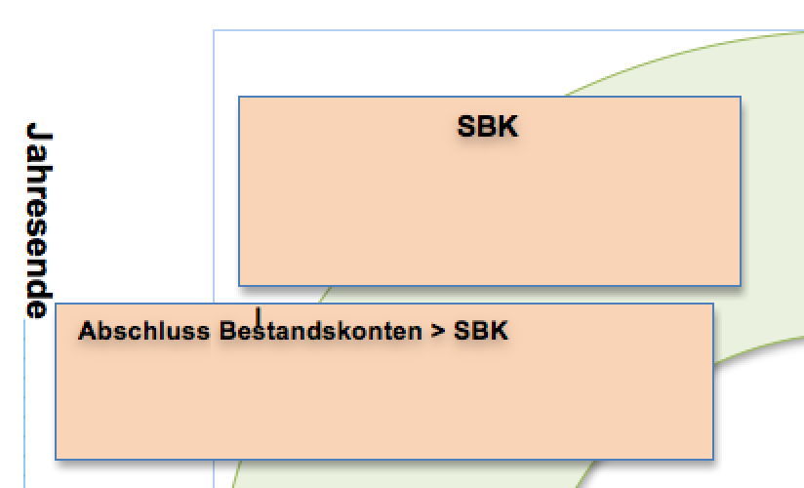
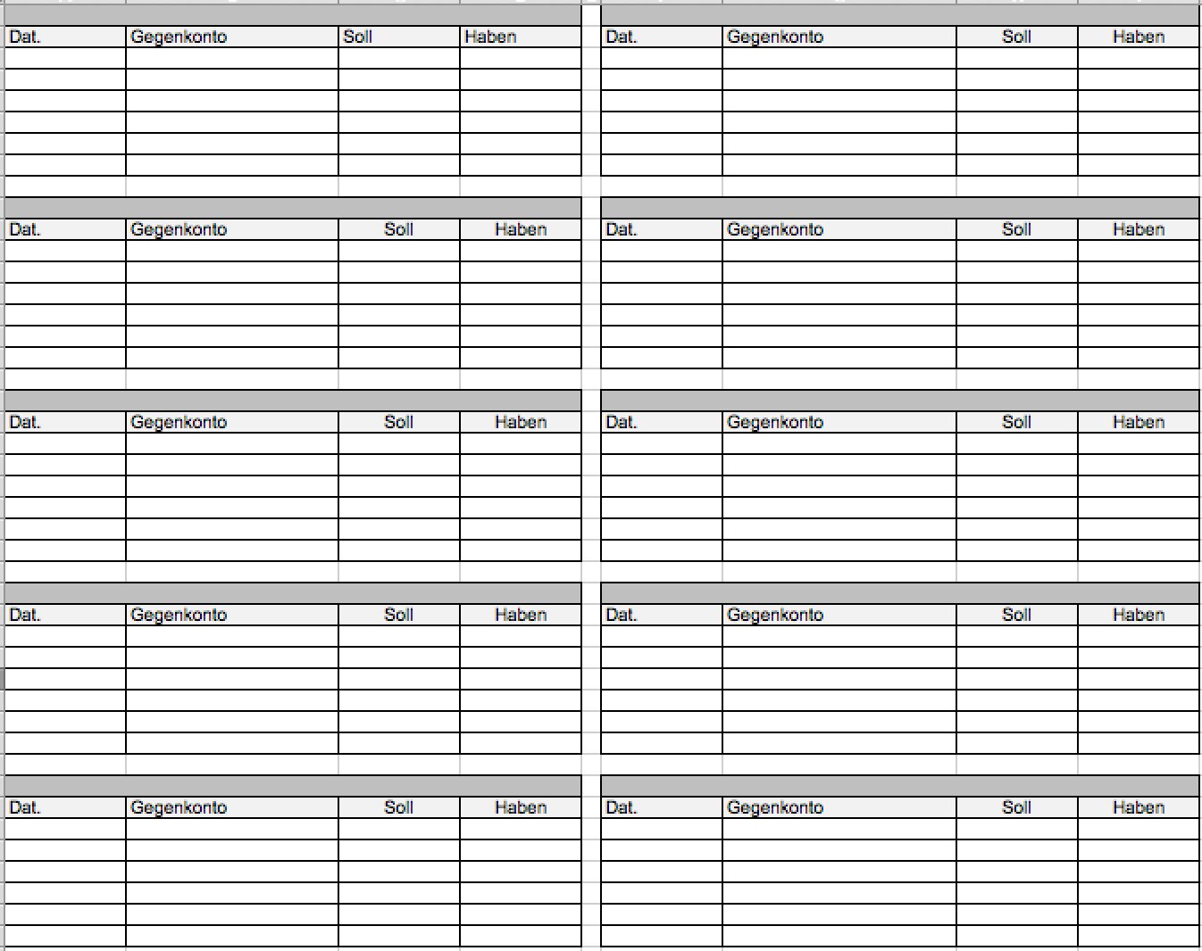
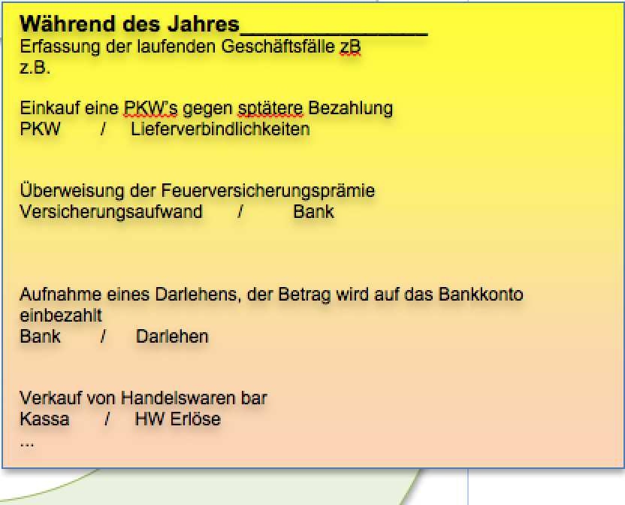
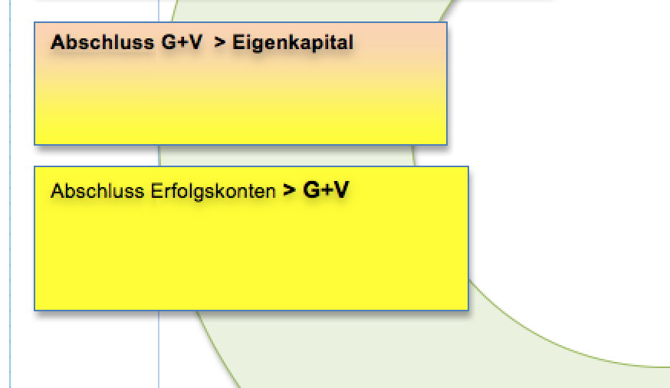
Hauptbuch mit Erfolgskonten
Ziele/Kompetenzen: System der doppelten Buchhaltung erklären können, Buchungsregeln anwenden können,
Hauptbuch mit Erfolgskonten erstellen und abschließen können
1) Buchungsregeln & Konten
2) Schritte
Erstellen der Schlussbilanz
Eröffnung der Bestandskonten
Erfassen der Geschäftsfälle
Erfolgskonten farblich kennzeichnen und in die G&V abschließen
G&V in das Eigenkapital abschließen
Alle Bestandskonten in die SBK abschließen

Slide 2
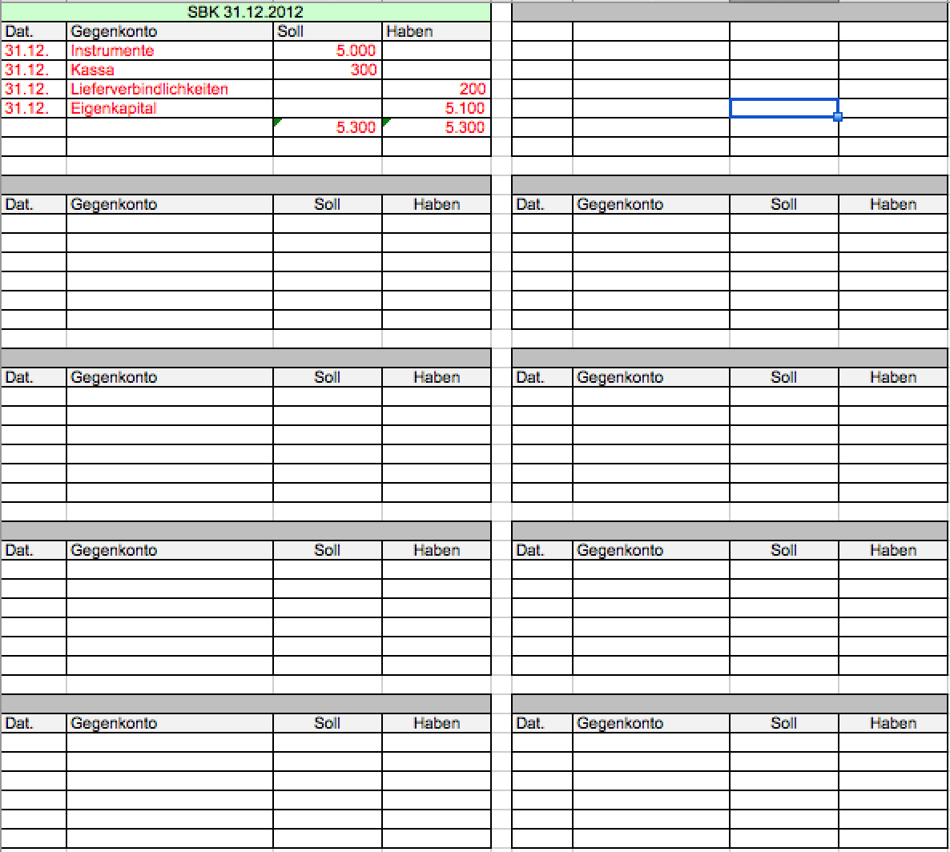
Hauptbuch mit Erfolgskonten
Ziele/Kompetenzen: System der doppelten Buchhaltung erklären können, Buchungsregeln anwenden können,
Hauptbuch mit Erfolgskonten erstellen und abschließen können
1) Buchungsregeln & Konten
2) Schritte
Erstellen der Schlussbilanz: Justinian Timbersee Gesangslehrer: Instrumente 5.000,-, Kassa: 300,-, Schulden bei Lieferanten: 200,-
Eröffnung der Bestandskonten
Erfassen der Geschäftsfälle
Erfolgskonten farblich kennzeichnen und in die G&V abschließen
G&V in das Eigenkapital abschließen
Alle Bestandskonten in die SBK abschließen

Slide 3
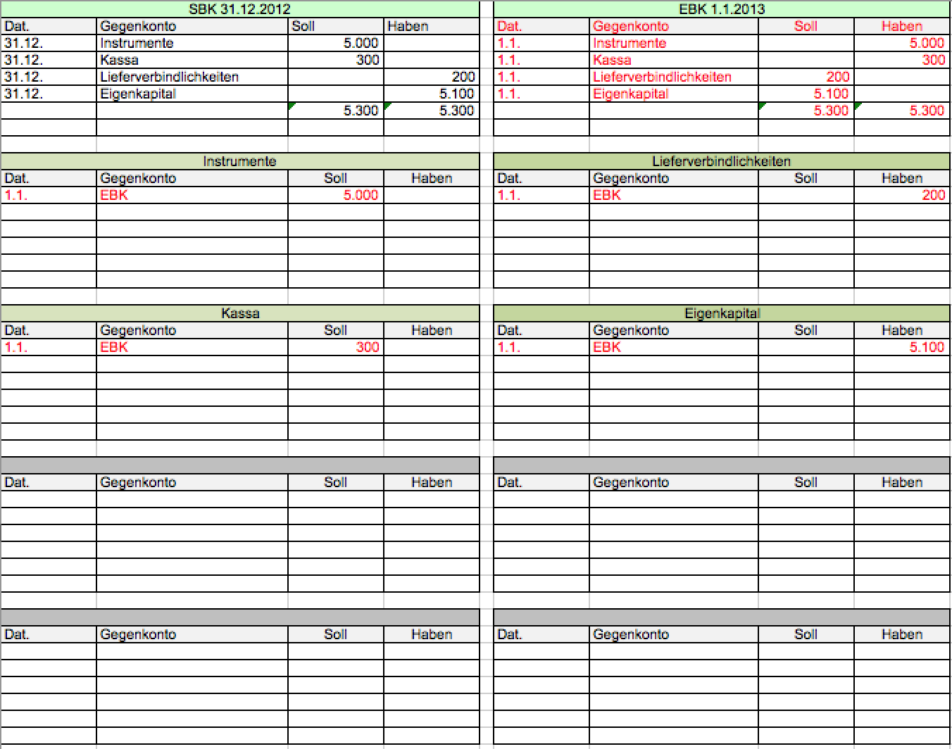
Hauptbuch mit Erfolgskonten
Ziele/Kompetenzen: System der doppelten Buchhaltung erklären können, Buchungsregeln anwenden können,
Hauptbuch mit Erfolgskonten erstellen und abschließen können
1) Buchungsregeln & Konten
2) Schritte
Erstellen der Schlussbilanz
Eröffnung der Bestandskonten: Spiegeln der SBK vom 31.12. > EBK, Eröffnung der aktiven u. passiven Bestandskonten (Buchungsregeln)
Erfassen der Geschäftsfälle
Erfolgskonten farblich kennzeichnen und in die G&V abschließen
G&V in das Eigenkapital abschließen
Alle Bestandskonten in die SBK abschließen

Slide 4
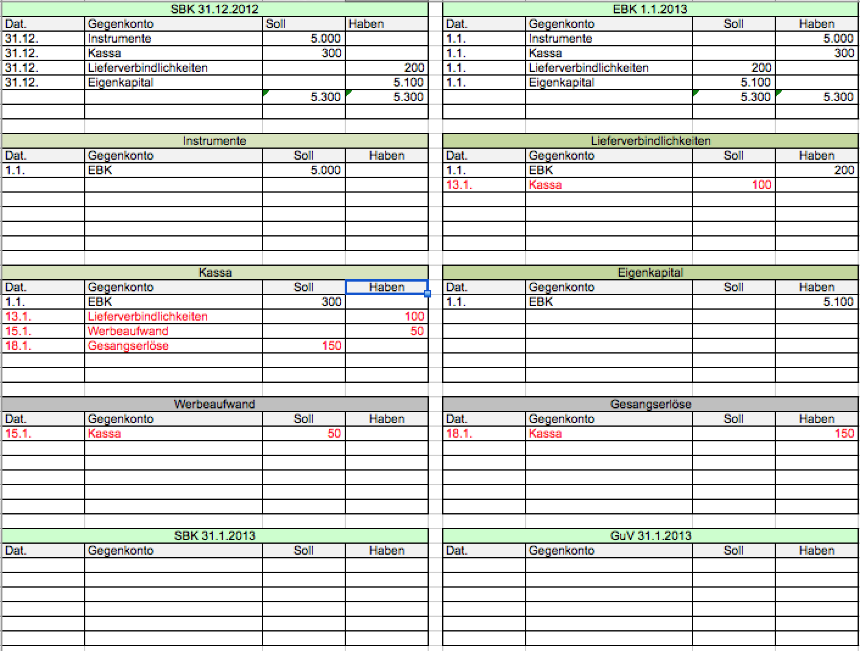
Hauptbuch mit Erfolgskonten
Ziele/Kompetenzen: System der doppelten Buchhaltung erklären können, Buchungsregeln anwenden können,
Hauptbuch mit Erfolgskonten erstellen und abschließen können
1) Buchungsregeln & Konten
2) Schritte
Erstellen der Schlussbilanz
Eröffnung der Bestandskonten
Erfassen der Geschäftsfälle: 13.1. Barzahlung von Schulden 100,-, 15.1. Barzahlung von Werbeinseraten 50,-, 18.1. Schüler bezahlt bar 150,-
Erfolgskonten farblich kennzeichnen und in die G&V abschließen
G&V in das Eigenkapital abschließen
Alle Bestandskonten in die SBK abschließen

Slide 5
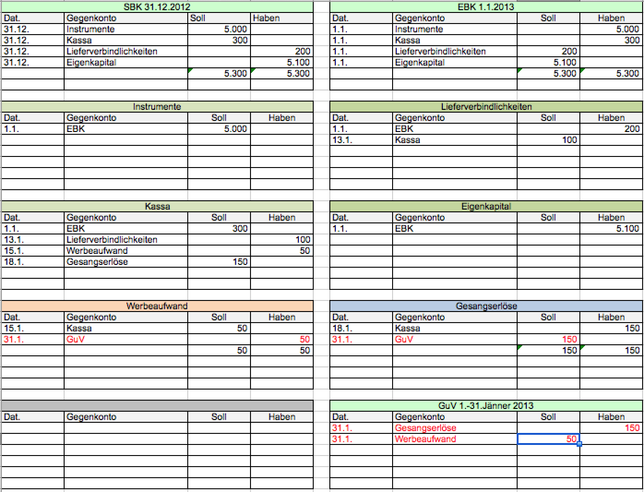
Hauptbuch mit Erfolgskonten
Ziele/Kompetenzen: System der doppelten Buchhaltung erklären können, Buchungsregeln anwenden können,
Hauptbuch mit Erfolgskonten erstellen und abschließen können
1) Buchungsregeln & Konten
2) Schritte
Erstellen der Schlussbilanz
Eröffnung der Bestandskonten
Erfassen der Geschäftsfälle
Erfolgskonten farblich kennzeichnen und in die G&V abschließen: siehe Buchungsregeln Aufwände und Erträge
G&V in das Eigenkapital abschließen
Alle Bestandskonten in die SBK abschließen

Slide 6
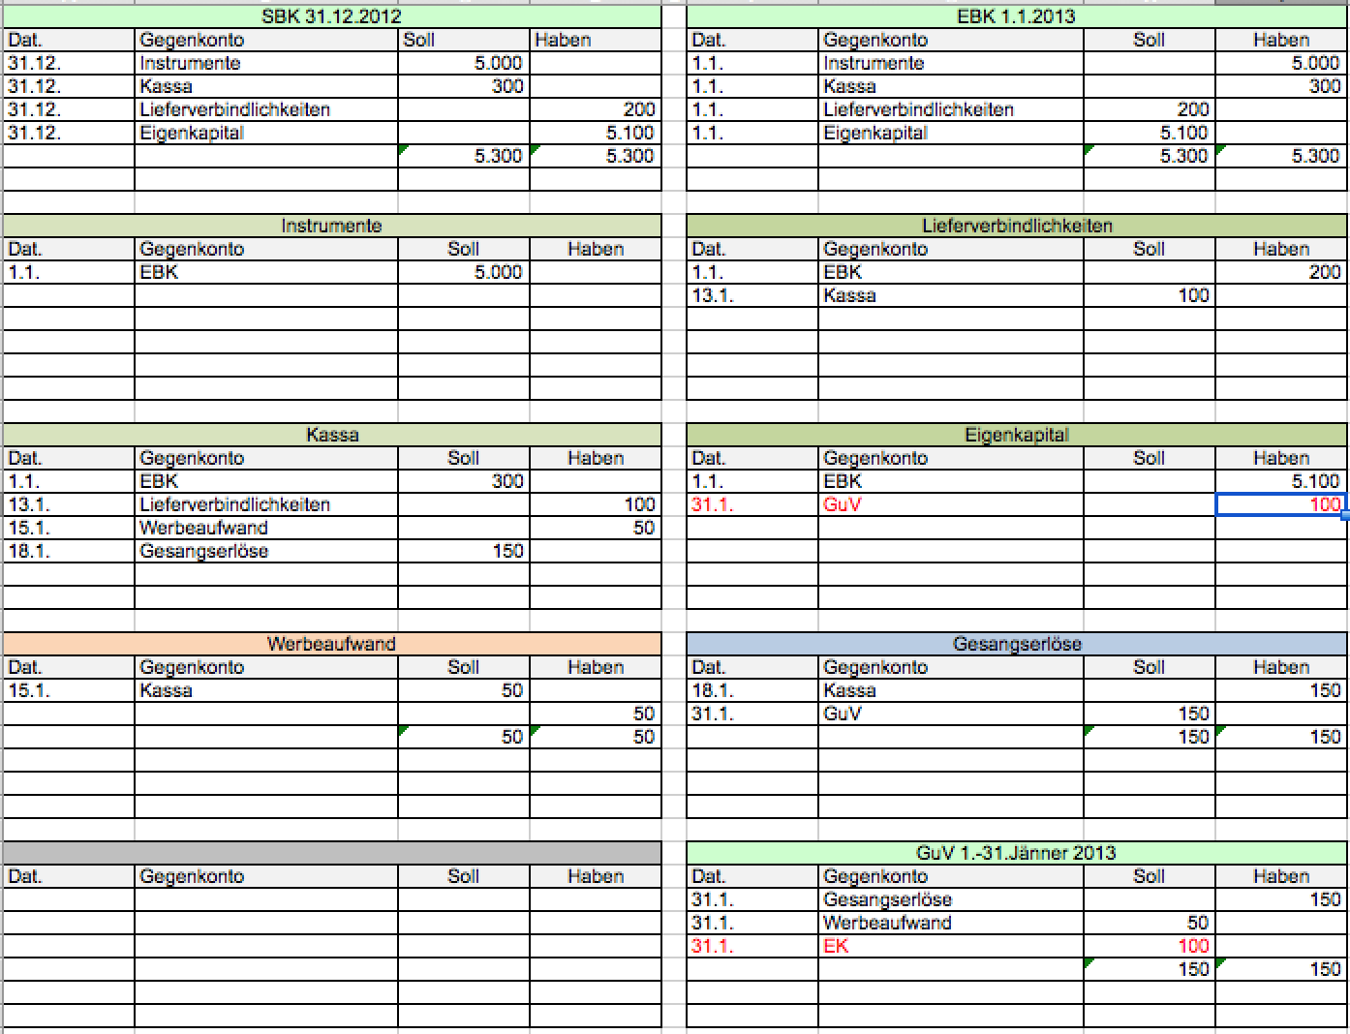
Hauptbuch mit Erfolgskonten
Ziele/Kompetenzen: System der doppelten Buchhaltung erklären können, Buchungsregeln anwenden können,
Hauptbuch mit Erfolgskonten erstellen und abschließen können
1) Buchungsregeln & Konten
2) Schritte
Erstellen der Schlussbilanz
Eröffnung der Bestandskonten
Erfassen der Geschäftsfälle
Erfolgskonten farblich kennzeichnen und in die G&V abschließen
G&V in das Eigenkapital abschließen
Alle Bestandskonten in die SBK abschließen

Slide 7
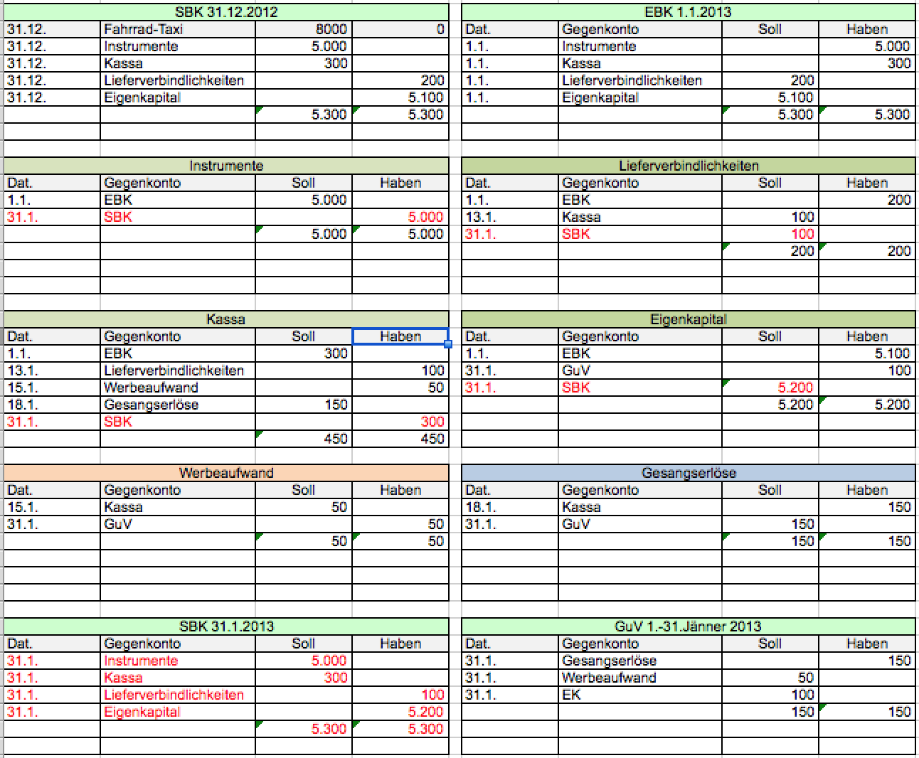
Hauptbuch mit Erfolgskonten
Ziele/Kompetenzen: System der doppelten Buchhaltung erklären können, Buchungsregeln anwenden können,
Hauptbuch mit Erfolgskonten erstellen und abschließen können
1) Buchungsregeln & Konten
2) Schritte
Erstellen der Schlussbilanz
Eröffnung der Bestandskonten
Erfassen der Geschäftsfälle
Erfolgskonten farblich kennzeichnen und in die G&V abschließen
G&V in das Eigenkapital abschließen
Alle Bestandskonten in die SBK abschließen: aktiven u passiven Konten inkl. Eigenkapital > SBK lt. Buchungsregeln (Soll / Haben Gleichheit)

